Slide 1

计算机与操作系统
第二讲 操作系统概述
南京大学软件学院

Slide 2
本主题教学目标
掌握处理器
掌握操作系统管理的资源
掌握操作系统的用户接口
了解操作系统的类型
了解操作系统的结构
了解操作系统主流产品

Slide 3
第二讲 操作系统概述
2.1 什么是操作系统
2.2 操作系统的用户接口
2.3 操作系统的类型
2.4 操作系统结构
2.5 经典操作系统

Slide 4
2.1 什么是操作系统

Slide 5
操作系统控制程序执行
Services Provided by the OS
Program creation: such as editors and debuggers
Program execution
Access to I/O devices
Controlled access to files
System access
Error detection and response
  Internal/external hardware errors(memory,device)
  software errors(arithmetic overflow,access forbidden memory locations)
Accounting

Slide 6
操作系统是资源管理者
计算机系统
I
/
O
设备
内存
打印机
,
键盘
,
I
/
O
控制
操作系
数码相机等
统软件
资源的类型
  硬件资源
    处理器
    内存
    外设
  信息资源
    数据
    程序
I
/
O
控制
程序和
数据
I
/
O
控制
处理器
处理器
存储
操作系统
程序
数据

Slide 7
操作系统是资源管理者
Ways of sharing resources:
  Sequential sharing
  Concurrent sharing
Strategies of resource allocation
  Static allocation: Partitioning of resources to allocate
  Dynamic allocation: Allocation resources from a pool
  Resource preempting: forceful deallocation of a sequential sharing resource

Slide 8
什么是
操作系统
操作系统是计算机系统最基础的系统软件，它管理软硬件资源、控制程序执行，改善人机界面，合理组织计算机工作流程，为用户使用计算机提供良好运行环境
Notes:
控制程序执行，
资源管理
人机界面(组织流程)
合理组织工作

Slide 9
2.2 操作系统的用户接口

Slide 10
操作系统的用户接口
程序接口——系统调用(System Call)
由操作系统实现的完成某种特定功能的过程；它是程序与操作系统的接口
操作接口——系统程序(System Program)
操作系统为用户提供的解决使用计算机和计算共性问题的所有服务的集合；它可以看作是操作系统提供给用户的功能级接口

Slide 11
系统调用的实现
陷入处理机制（异常处理机制）：操作系统中为控制和实现系统调用的机制
由于系统调用而引起处理器中断的指令称访管指令(Supervisor) ，陷入指令(Trap) 或异常中断指令(Interrupt)
每个系统调用都事先规定了编号，还附带有传递给内部处理程序的参数

Slide 12
系统调用的实现要点
编写系统调用处理程序
设计一张系统调用入口地址表，每个入口地址指向一个系统调用的处理程序，有的系统还包含系统调用自带参数的个数
陷入处理机制需开辟现场保护区，以保存发生系统调用时的处理器现场

Slide 13
系统调用的实现过程
系统调用陷入机构
系统调用处理子程序
保护CPU现场
入口地址表
A₀
SUB₀
A₀
用户程序
陷入指令
取系统功能号
找入口地址表
相应入口地址
A₁
A₁
SUB₁
System Call
…
…
A_{i}
A_{i}
SUB_{i}
…
…
A_{n}
A_{n}
SUB_{n}
结束处理
恢复现场

Slide 14
系统程序
操作系统提供了两个作业级的接口：
  脱机作业控制方式
  联机作业控制方式
脱机作业控制接口——作业控制语言
联机作业控制接口——操作控制命令
  命令行方式
  批命令方式
  图形化方式

Slide 15
命令解释程序
命令解释程序：接受和执行一条用户提出的对作业的加工处理要求
当一个新的批作业被启动，或新的交互型用户登录进系统时，系统就自动地执行命令解释程序，它负责读入控制卡或命令行，并作出相应解释和执行
自带命令处理代码的命令解释程序
不带命令处理代码的命令解释程序

Slide 16
命令解释程序的处理过程
操作系统做完准备工作后便启动命令解释程序，它输出命令提示符，等待键盘中断到来
每当用户打入一条命令(暂存在命令缓冲区)并按回车换行时，申请键盘中断
CPU响应后，将控制权交给命令解释程序，接着读入命令缓冲区内容，分析命令、接受参数。若为简单命令立即转向命令处理代码执行；否则查找命令处理文件，装入主存，传递参数，将控制权交给其执行
命令处理结束后，再次输出命令提示符，等待下一条命令

Slide 17
2.3 操作系统的类型

Slide 18
批处理操作系统
成批处理作业
作业控制语言与作业说明书
脱机工作方式
追求系统效率与吞吐量

Slide 19
分时操作系统
用户通过终端直接控制程序执行
交互式工作方式
交互型、友善性、快速响应
今天最常见的计算机操作方式

Slide 20
实时操作系统
事件驱动，有较高时间要求
实时操作系统的分类
  过程控制系统
  信息查询系统
  事务处理系统
过程控制系统的处理步骤：数据采集、加工处理、操作控制、反馈处理

Slide 21
操作系统的新类型
微型操作系统
并行操作系统
网络操作系统
分布式操作系统
嵌入式操作系统
移动操作系统

Slide 22
2.4 操作系统结构

Slide 23
操作系统结构分类
1. 单体式结构
2. 层次式结构
3. 虚拟机结构
4. 微内核结构
5. 客户/服务器结构

Slide 24
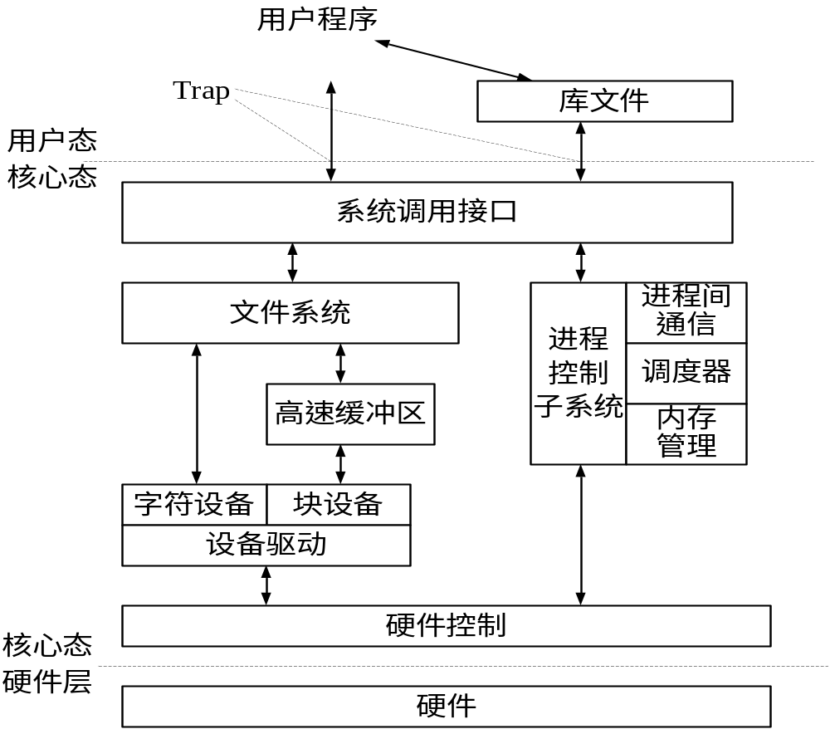
单体式结构

Slide 25
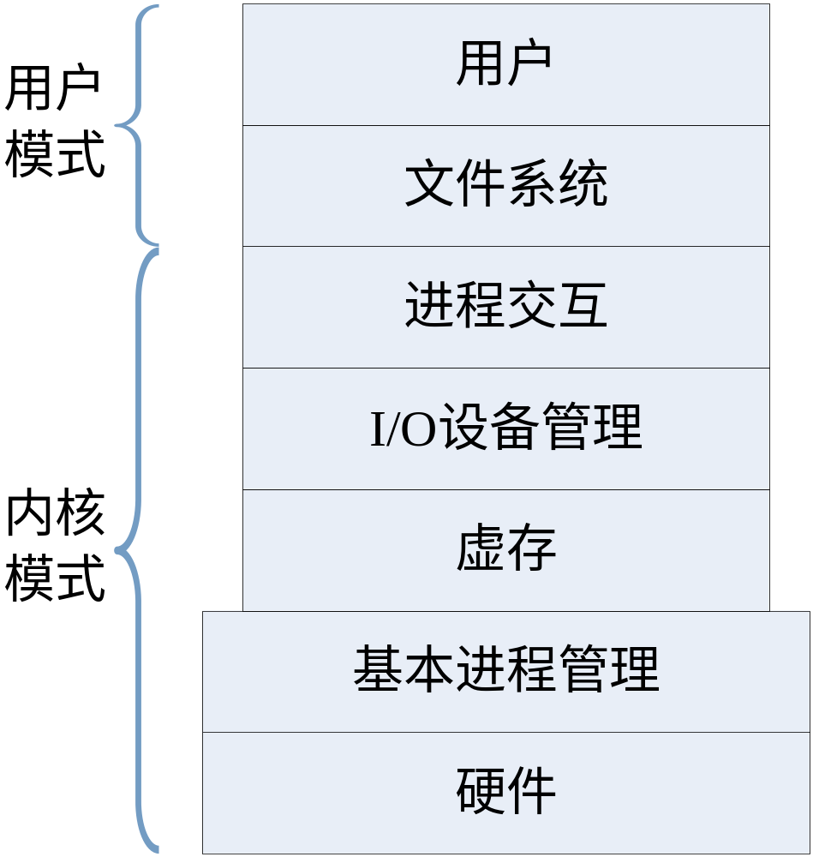
层次式结构

Slide 26
操作系统的实现层次
Level Name Objects Example Operations
13 Shell User programming Statements in shell language
environment
12 User processes User processes Quit, kill, suspend, resume
11 Directories Directories Create, destroy, attach, detach,
search, list
10 Devices External devices, such Open, close,
as printer, displays read, write
and keyboards
9 File system Files Create, destroy, open, close
read, write
8 Communications Pipes Create, destroy, open. close,
read, write

Slide 27
操作系统的实现层次
Level Name Objects Example Operations
7 Virtual Memory Segments, pages Read, write, fetch
6 Local secondary Blocks of data, device Read, write, allocate, free
store channels
5 Primitive processes Primitive process, Suspend, resume, wait, signal
semaphores, ready
list
4 Interrupts Interrupt-handling Invoke, mask, unmask, retry
programs
Procedures Procedures, call stack, Mark stack, call, return
display
2 Instruction Set Evaluation stack, micro- Load, store, add, subtract
program interpreter, branch
scalar and array data
1 Electronic circuits Registers, gates, buses, Clear, transfer, activate,
etc. complement

Slide 28
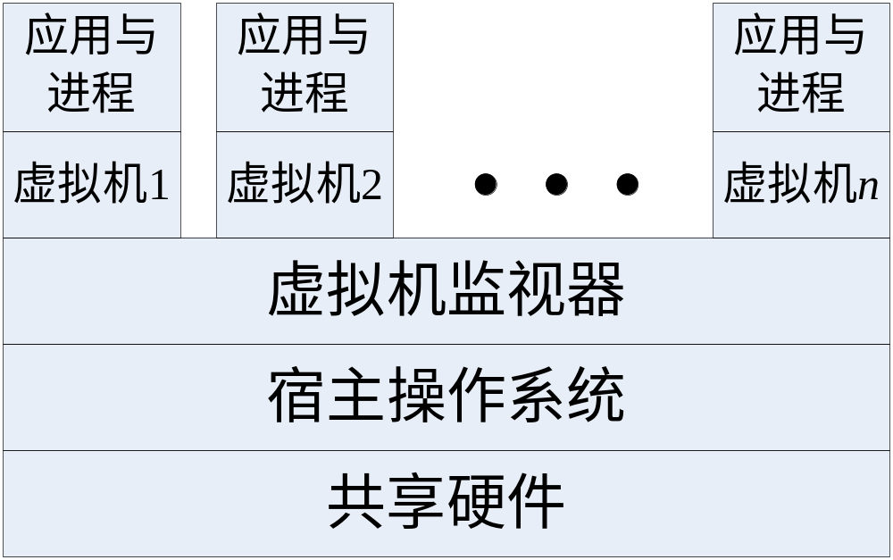
虚拟机结构

Slide 29
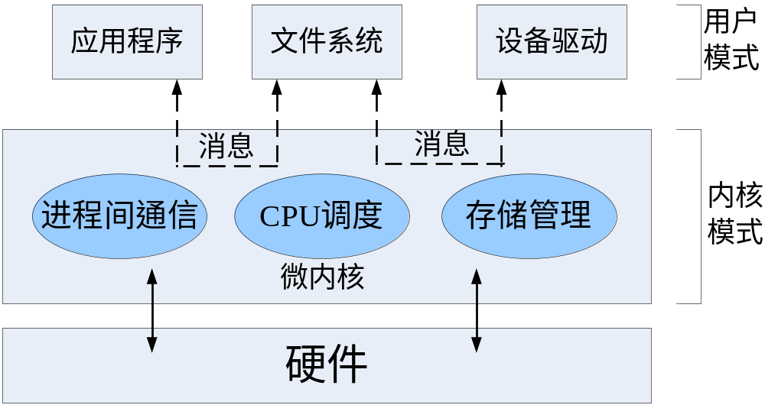
微内核结构

Slide 30
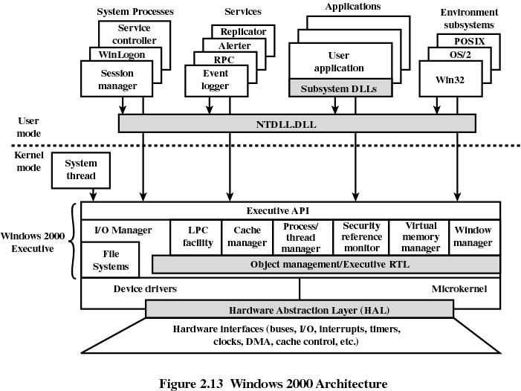

Slide 31
2.5 经典操作系统介绍

Slide 32
工业化的硬件与OS产品
IBM
巨型机/大型机/中型机/小型机
MAC
微型机
DEC
小型机
CRAY
巨型机
苏联
法语
世界
1980年
独立发展的UNIX
PC
与
开
放
结
构
小
型
机
服
务
器
大
型
机
巨
型
机
IBM PC
PC DOS
PS2/OS2
HP/DEC /COMPAQ
SUN
IBM
HP/DEC
COMPAQ
IBM
机群
HP/DELL
HP/DELL
MS-DOS/MS-WINDOWS
UNIX
UNIX/专用
INTEL
各种硬件
各种硬件
其他操作系统(嵌入式、移动平台)，
如: VxWork / iOS / Android /黑莓
Notes:
是否需要加嵌入式操作系统。
嵌入式操作系统

Slide 33
Unix与类Unix系统
美国电报电话公司的贝尔实验室于1969年在DEC公司的小型系列机PDP-7上开发成功
73年开发出C语言并改写Unix，从而使得Unix具有高度易读性、可移植性，为迅速推广和普及走出了决定性的一步
74年7月，”Unix分时系统”一文在美国权威杂志CACM上发表，引起了广泛注意
75年发布的Unix第6版是最早可获得的Unix
78年的Unix第7版，可以看作当今Unix的祖先，该版为Unix走进商界奠定了基础。

Slide 34
Unix的商业版本
Unix商业版本的出现源于1977年的IS/1
AT&T：81年的System Ⅲ，83年的SystemⅤ，84年的SVR2，87年的SVR3
78年起，SCO和Microsoft的XENIX
XENIX与AT&T Unix在使用标准上会合于SVR3.2
Unix BSD：78年的1BSD和2BSD、79年3BSD、80年之后的4/4.1/4.2/4.3/4.4BSD
4BSD的商业代表Sun OS及其Solaris
Sun OS和SVR3.2在使用标准上会合于SVR4.0

Slide 35
Unix的优势
Unix取得成功的最重要原因是系统的开放性，公开源代码，用户可以方便地向Unix系统中逐步添加新功能和工具，从而使得UINX越来越完善，成为有效的程序开发支撑平台
Unix是目前唯一可以安装和运行在从微型机、工作站直到大型机和巨型机上的操作系统

Slide 36
Modern Unix Systems
实际上Unix已不是指一个具体操作系统，许多公司和大学都推出了自己的Unix系统
  AT&T的SVR ，SUN的Solaris，Berkeley的Unix BSD ，DEC的Digital Unix(并入Compaq称Tru64 Unix)，HP的HP UX，SGI的Irix，CMU的Mach，SCO公司的SCO UnixWare， IBM的AIX
Unix的国际标准POSIX
  IEEE拟定了一个Unix标准，称作POSIX
  POSIX定义了相互兼容的Unix系统必须支持的最少系统调用接口。该标准已被多数Unix支持
  其他一些操作系统也在支持POSIX标准。

Slide 37
Solaris
SUN Microsystem公司开发的Solaris是具有完全对称多处理和多线程支持的32位分布式计算环境的Unix操作系统变种
Solaris基于SPARC和Intel平台，是一个可移植操作系统，可移植到任何新的主流平台上
SUN公司推出64位操作系统Solaris2.7和2.8，在网络特性、可靠性、兼容性、互操作性、易于配置和管理方面均有很好改进

Slide 38
MINIX
Minix是荷兰计算机教授Tanenbaum开发的一个与Unix兼容，然而内核全新的操作系统，它非常简洁、短小，故称Minix
Minix用C编写，可读性好，学生可以通过它来剖析一个操作系统，研究其内部如何运作
Minix具有多任务处理能力，支持TCP/IP
Minix版权属于Prentice Hall，可免费下载用于教学
http://www.cs.vu.nl/~ast/

Slide 39
Linux
Linux是由芬兰藉科学家Linus Torvalds于1991年编写完成的一个操作系统内核，当时他还是芬兰赫尔辛基大学计算机系的学生，在学习操作系统课程中，自己编写了一个操作系统原型，并把系统放在Internet上，允许自由下载
许多人对这个系统进行改进、扩充、完善，Linux由最初一个人写的原型变化成在Internet上由无数志同道合的程序高手参与的一场运动

Slide 40
Linux
继承了Unix的优点，又有了许多更好的改进
通用的操作系统，可作为Internet服务器、网关路由器、文件和打印服务器、个人使用
内置通信联网功能，可让异种机联网
开放的源代码，有利于发展各种操作系统
符合POSIX标准，各种Unix应用可方便地移植
提供庞大的管理功能和远程管理功能
支持大量外部设备
支持32种文件系统
提供GUI，有多种窗口管理器
支持并行处理/实时处理，充分发挥硬件性能
可自由获得源代码，开发软件成本低

Slide 41
2.5.2 IBM系列操作系统
RS/6000系列服务器及SP结点集群计算机，运行AIX操作系统
S/390企业级服务器，运行OS/390、VM和DOS/VSE操作系统
AS/400服务器运行OS400操作系统
PC机等运行Windows/OS2/DOS等操作系统

Slide 42
AIX
AIX(Advanced Interactive executive, AIX)操作系统，于1990年推出的运行在IBM RS/6000系列服务器及其IBM高端子产品线SP服务器集群产品上
AIX是一个超强重负载Unix操作系统，具有可伸缩性、高安全性、高可靠性的软实时操作系统，可以全年不停机工作
AIX提供了一个安全的图形化界面的多用户环境，支持多线程、动态装卸设备驱动程序、网络特性出色、管理工具多样，支持各种语言、商用Unix软件大都可在其上运行

Slide 43
OS/390, VM, and DOS/VSE
目前全世界商用数据处理70%以上都运行S/390企业级服务器
最新一代S/390 G6是世界上第一个使用铜质互联芯片技术的企业级服身器，速度达1600MIPS
OS/390前身是MVS，1996年IBM宣布OS390 1.1版，1998年IBM宣布OS/390 2.5版，目前最新版本是OS/390 2.7版
S/390 上还可以运行VM和DOS/VSE操作系统
00年12月推出的IBM z900系列大型主机，01年3月发布了OS/390操作系统的更新版zOS

Slide 44
OS/390,VM, and DOS/VSE
zOS有几种不同的运行方式：
  S/370模式支持原S/370下运行的程序;
  MVS/ESA390(Enterprise System Architecture)模式可支持10个240MB处理器内存和256个通道
  ESA/390LPAR模式：可把系统从逻辑上分成(Logical Partitioning)最多十个部分，有些CPU型号甚至可分成20个LPAR，每个部分有自己的CPU、内存和通道，且分别运行不同操作系统
  也可以运行IBM原有操作系统虚机器操作系统VM和虚存扩充操作系统DOS/VSE

Slide 45
OS/400
AS/400服务器是IBM开发的中型商用机器，
AS/400上配置OS/400操作系统，在硬件之上自底向上共设置了四层软件：
  许可证内部代码由IBM提供，并在提交系统之前预先安装在AS/400上的一组用户不可见指令，用户程序需经硬件自动转换成LIC才能被CPU执行
  OS/400主要提供以下功能：控制语言和菜单、系统操作员服务、程序员服务、工作管理、设备管理、数据管理、消息处理、通信和安全性保证
  程序设计支持层提供C、C++、Cobol、RPG、Java
  应用支持层提供网络管理、工业应用、数控库和系统管理服务

Slide 46
2.5.3 Windows操作系统
DOS 1-6
Windows 1.0,87年推出Windows 2.0
Windows 3.0,92年推出Windows 3.1
Windows NT 3.1,94年3.5,96年4.0
Windows 95, 98年推出Windows 98
Windows 2000/Windows Me
Windows XP/2003
Windows Vista，Windows 7/8
Notes:
补充Vista
Window 7，
关键版本的决定性变革。

Slide 47
2.5.4 Mac OS
美国Apple公司推出,运行在Macintosh计算机上
MAC OS是全图形化界面和操作方式的鼻祖，拥有全新的窗口系统、强有力的多媒体开发工具和操作简便的网络结构而风光一时
Mac OS操作系统的主要特点：
  采用面向对象技术
  全图形化界面
  虚拟存储管理技术
  应用程序间的相互通信
  强有力的多媒体功能
  简便的分布式网络支持
  丰富的应用软件

Slide 48
2.5.5 嵌入式操作系统
1）VxWorks
Applications
VxWorks Runtime System
VxWorks Configurable
Core OS Extension
Wind Microkernel

Slide 49
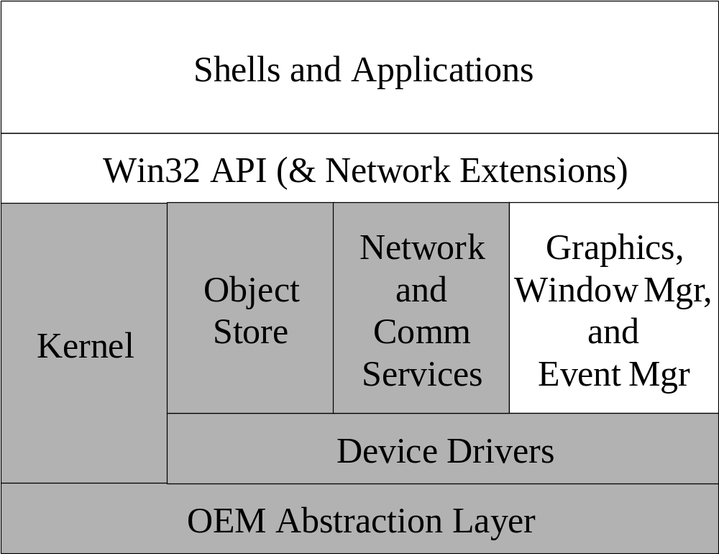
2）嵌入式操作系统
Windows CE

Slide 50
2.5.6 手机操作系统
Andoid
iOS
BlackBerry OS

